Slide 1
HabitQuest
Трекер привычек с геймификацией
УП.08 «Разработка дизайна веб-приложений» · МДК.08.02 · ПК 8.2, ПК 8.3
Над проектом работали
Михаил Лютоев — серверная часть, база данных, API
Андрей Тимофеев — клиентская часть, вёрстка, страницы
Илья Мальцев — макет и дизайн-система, UI/UX
Группа: ______________
https://habitquest-api-sacura1337.msk1.amvera.tech/
Notes:
Здравствуйте! Мы представляем HabitQuest — трекер привычек с геймификацией. Над проектом работали три человека: я отвечал за серверную часть и базу данных, Андрей — за клиентскую часть, Илья — за макет и дизайн-систему. Покажу проект по пяти разделам: техническое задание, сам сайт, фрагменты кода, работу с базой данных и публикацию. Займёт около восьми минут.

Slide 2
Команда проекта
Три участника, три зоны ответственности
Михаил Лютоев
Андрей Тимофеев
Илья Мальцев
Серверная часть и база данных
FastAPI и SQLAlchemy, шесть связанных таблиц с миграциями, регистрация и вход по токену, публикация на хостинге
Клиентская часть
Вёрстка всех страниц на React, маршрутизация, формы, таблицы с поиском, слайдер и анимации
Макет и дизайн-система
Макет в Figma: мудборд, UI-kit, вайрфреймы, экраны в светлой и тёмной темах, тестирование
2
Notes:
Проект делали втроём. Я — Михаил — отвечал за серверную часть: написал API на FastAPI, спроектировал базу из шести таблиц, сделал регистрацию и вход и опубликовал проект. Андрей сверстал весь интерфейс на React: страницы, формы, таблицы и слайдер. Илья подготовил макет в Figma — мудборд, UI-kit и все экраны в двух темах.

Slide 3
Проблема и аудитория
Техническое задание
Проблема
Решение и аудитория
Человек бросает полезную привычку за 3–5 дней: начальный запал проходит, а результата не видно.
• Игра вместо списка: опыт, уровни, серии, достижения
• Прогресс виден каждый день
• Аудитория: студенты и молодые специалисты 17–30 лет
• Персона: Артём, 19 лет — теряет мотивацию, нужен видимый результат
Обычный список задач не показывает, сколько уже сделано и где произошёл срыв.
3
Notes:
Начну с проблемы. Обычные списки задач быстро надоедают: человек заводит привычку, держится три-пять дней и бросает, потому что результата не видно. HabitQuest решает это игровой механикой — за каждое выполнение начисляется опыт, растёт уровень, сохраняется серия, открываются достижения. Проект рассчитан на студентов и молодых специалистов 17–30 лет, которые хотят наладить режим или учёбу. Наш типичный пользователь — Артём, 19 лет: он быстро загорается и быстро остывает, ему нужен видимый результат каждый день.

Slide 4
Функции сайта
Что пользователь может сделать
Авторизация
Привычки
Отметка выполнения
Регистрация и вход, пароль хранится в виде хеша, доступ по токену
Создание, изменение и удаление, категория, сложность, время напоминания
Один клик, опыт начисляется автоматически, отметку можно отменить
Геймификация
Статистика
Достижения и профиль
Опыт, уровень, прогресс до следующего, текущая и лучшая серия
Сводка за день, неделю и месяц, график, процент выполнения
Двенадцать достижений с условиями, аватар и общая статистика
4
Notes:
Главные функции проекта. Первое — регистрация и вход: пароль не хранится в открытом виде, только его хеш, а доступ идёт по токену. Второе — работа с привычками: можно создать, изменить и удалить привычку, указать категорию, сложность и время напоминания. Третье — отметка выполнения в один клик. Четвёртое — геймификация: опыт, уровень и серии. Пятое — статистика за день, неделю и месяц. Шестое — достижения и профиль.

Slide 5
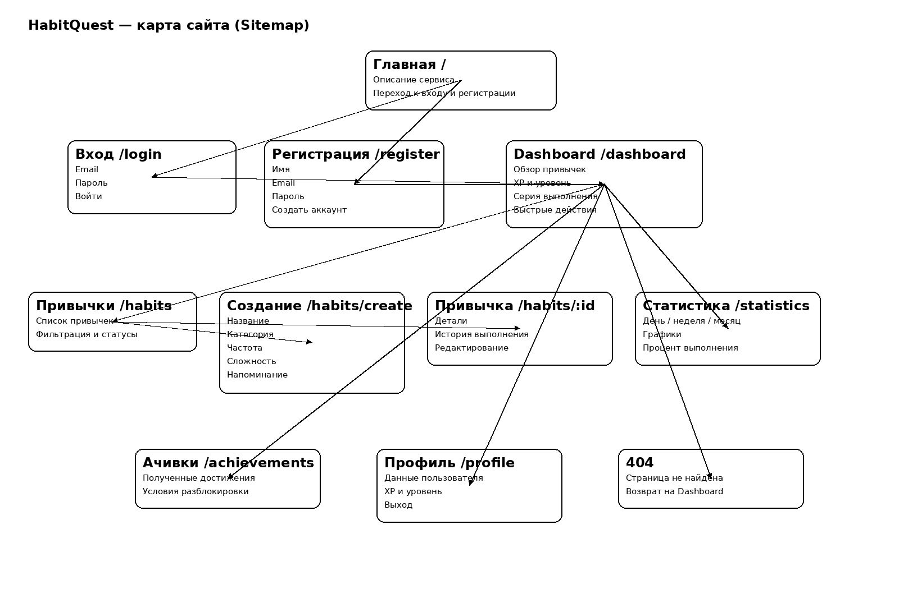
Структура сайта
Карта сайта: одиннадцать маршрутов
5
Notes:
Структура сайта. Пользователь попадает на главную, оттуда может зарегистрироваться или войти. Дальше открывается личный кабинет, из которого доступны привычки, статистика, достижения и профиль. Для привычки есть отдельная страница с подробностями, а для неизвестного адреса — страница 404.

Slide 6
Дизайн
Цвета и шрифт взяты из UI-kit проекта
#6366F1
#10B981
#F59E0B
#EF4444
Основной
Выполнено
Серия
Ошибка
Шрифт — Inter
Почему такие цвета
Хорошо читается на телефоне, поэтому взяли его для всего интерфейса и для презентации.
Фиолетовый — цвет прогресса и игры. Зелёный отмечает выполненное, оранжевый — серию. Цвет используется только для действий и статусов.
6
Notes:
Дизайн сделан в Figma. Палитра из UI-kit: фиолетовый — основной цвет, он ассоциируется с прогрессом и игрой; зелёным помечаем выполненное, оранжевым — серию, красным — ошибки. Цвет используем только для действий и статусов, чтобы взгляд сразу находил главное. Шрифт — Inter: он хорошо читается на небольших экранах, поэтому мы взяли его и для сайта, и для презентации.

Slide 7
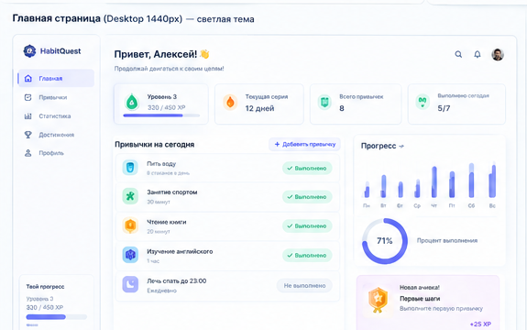
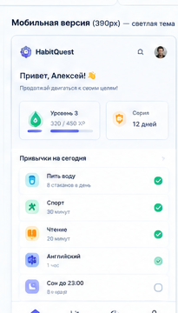
Сайт: главная страница
Открывается по ссылке, данные приходят с сервера
Личный кабинет: уровень, опыт, привычки на сегодня
На телефоне
7
Notes:
Это главная страница сайта. Здесь видно уровень и опыт пользователя, привычки на сегодня и прогресс до следующего уровня. Справа — как та же страница выглядит на телефоне. Важно: данные на странице не прописаны в коде — они приходят с сервера из базы. Дальше покажу это вживую по ссылке.

Slide 8
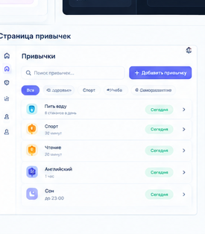
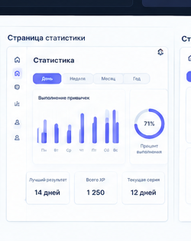
Сайт: привычки и статистика
Поиск, фильтры и графики работают на реальных данных
Список привычек: поиск и сортировка
Статистика: день, неделя, месяц
8
Notes:
Страница привычек: список приходит с сервера, работает поиск и сортировка, новую привычку можно добавить прямо здесь. Страница статистики показывает процент выполнения и график за выбранный период — день, неделю или месяц. Все цифры считает серверная часть по данным из базы.

Slide 9
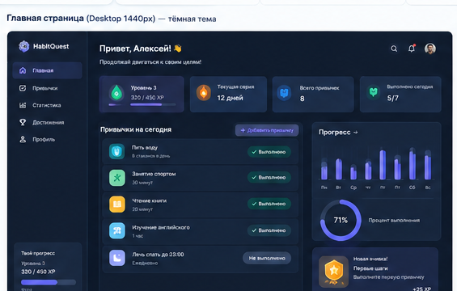
Адаптивность
Одна и та же страница на компьютере и на телефоне
Компьютер, 1440 пикселей
Тёмная тема
9
Notes:
Сайт адаптивный: на компьютере раскладка в несколько колонок, на телефоне всё перестраивается в одну. В вёрстке пять контрольных точек — от 560 до 1250 пикселей. Есть светлая и тёмная темы, выбор сохраняется. Могу показать вживую: нажму F12 и включу режим телефона.

Slide 10
Код: геймификация
app/services/gamification.py — расчёт уровня и начисление опыта
# Порог уровня: сколько опыта нужно накопить
def level_threshold(level: int) -> int:
if level <= 1:
return 0
return 100 * (level - 1) * level // 2
def level_from_xp(xp: int) -> int:
level = 1
while level_threshold(level + 1) <= xp:
level += 1
return level
# Опыт за выполнение и бонус за длинную серию
XP_BY_DIFFICULTY = {'easy': 10, 'medium': 20, 'hard': 30}
bonus = 5 * (streak // 7)
10
Notes:
Первый фрагмент — геймификация, файл gamification.py. Что делает: считает, сколько опыта нужно на уровень и какой уровень у пользователя сейчас. Зачем нужен: без этого нет игрового прогресса, а он — основа мотивации в проекте. Функция level_threshold возвращает порог уровня по формуле. Обратите внимание на целочисленное деление — так не появляется дробных значений. Функция level_from_xp поднимает уровень, пока накопленного опыта хватает. Внизу — сколько опыта даёт привычка разной сложности и бонус за каждые семь дней серии.

Slide 11
Код: клиент API
src/api/client.js — единая точка обращений к серверу
// Адрес сервера задаётся при сборке
export const SERVER_URL = (
import.meta.env.VITE_API_URL ?? 'http://127.0.0.1:8000'
).replace(/\/+$/, '')
export async function request(path, options = {}) {
const headers = { Accept: 'application/json' }
const token = getToken()
if (token) headers.Authorization = `Bearer ${token}`
const response = await fetch(SERVER_URL + '/api' + path, {
...options, headers,
})
if (!response.ok) throw new ApiError(...) // понятный текст
return response.json()
}
11
Notes:
Второй фрагмент — клиент API, файл client.js. Что делает: все обращения к серверу идут через одну функцию. Зачем: не нужно в каждом компоненте повторять адрес сервера, заголовок авторизации и разбор ошибок. Без него код страниц был бы в разы больше. Адрес сервера берётся из переменной окружения — поэтому локально сайт работает с одним адресом, а на хостинге с другим, без правки кода. Токен подставляется в заголовок Authorization автоматически; если сервер ответил ошибкой, выбрасывается исключение с понятным текстом, и страница показывает сообщение, а не пустой экран.

Slide 12
Код: защита данных
app/core/security.py — хеширование пароля и выдача токена
def hash_password(password: str) -> str:
"""Вернуть bcrypt-хеш пароля."""
raw = password.encode("utf-8")[:72]
return bcrypt.hashpw(raw, bcrypt.gensalt()).decode()
def create_access_token(subject) -> str:
now = datetime.now(timezone.utc)
payload = {
"sub": str(subject),
"exp": now + timedelta(minutes=minutes),
}
return jwt.encode(payload, settings.SECRET_KEY,
algorithm=settings.ALGORITHM)
12
Notes:
Третий фрагмент — защита данных, файл security.py. Что делает: превращает пароль в хеш и выдаёт токен доступа. Зачем: пароль нельзя хранить в открытом виде — если базу украдут, пароли останутся неизвестными. bcrypt специально сделан медленным, поэтому подобрать пароль перебором не получится. Второй функцией выдаём токен: внутрь кладём идентификатор пользователя и срок действия, подписываем секретным ключом. Ключ лежит в переменной окружения, а не в коде, — в репозитории его нет.

Slide 13
База данных: почему такая
Сравнение с альтернативами
СУБД | Плюсы | Минусы
SQLite — наш выбор | Ничего не надо ставить | Файл стирается вне /data
PostgreSQL | Надёжные связи | Нужен отдельный сервер
MongoDB | Гибкая структура | Нет строгих связей
Почему выбрали SQLite
Данные проекта связаны между собой, поэтому нужна реляционная база. Взяли SQLite: он не требует отдельного сервера, а на хостинге лежит в постоянном хранилище и переживает пересборку.
13
Notes:
Раздел про базу данных. Отвечаю на три вопроса: какую выбрали, почему и как сайт с ней работает. Данные у нас связаны между собой: у пользователя есть привычки, у привычки — отметки выполнения. Поэтому нужна реляционная база. Сравнивал три варианта. PostgreSQL мощнее, но требует отдельного сервера — на бесплатном тарифе это лишние сложности. MongoDB не подходит: в ней нет строгих связей, а у нас они важны. Взяли SQLite: вся база — один файл, ничего не надо устанавливать. Важный момент: у SQLite есть известная проблема — на бесплатных хостингах файл базы стирается при перезапуске, если лежит в папке приложения. Мы с этим столкнулись и решили: база размещается в постоянном хранилище /data. Перейти на PostgreSQL можно сменой одной переменной окружения — код поддерживает оба варианта.

Slide 14
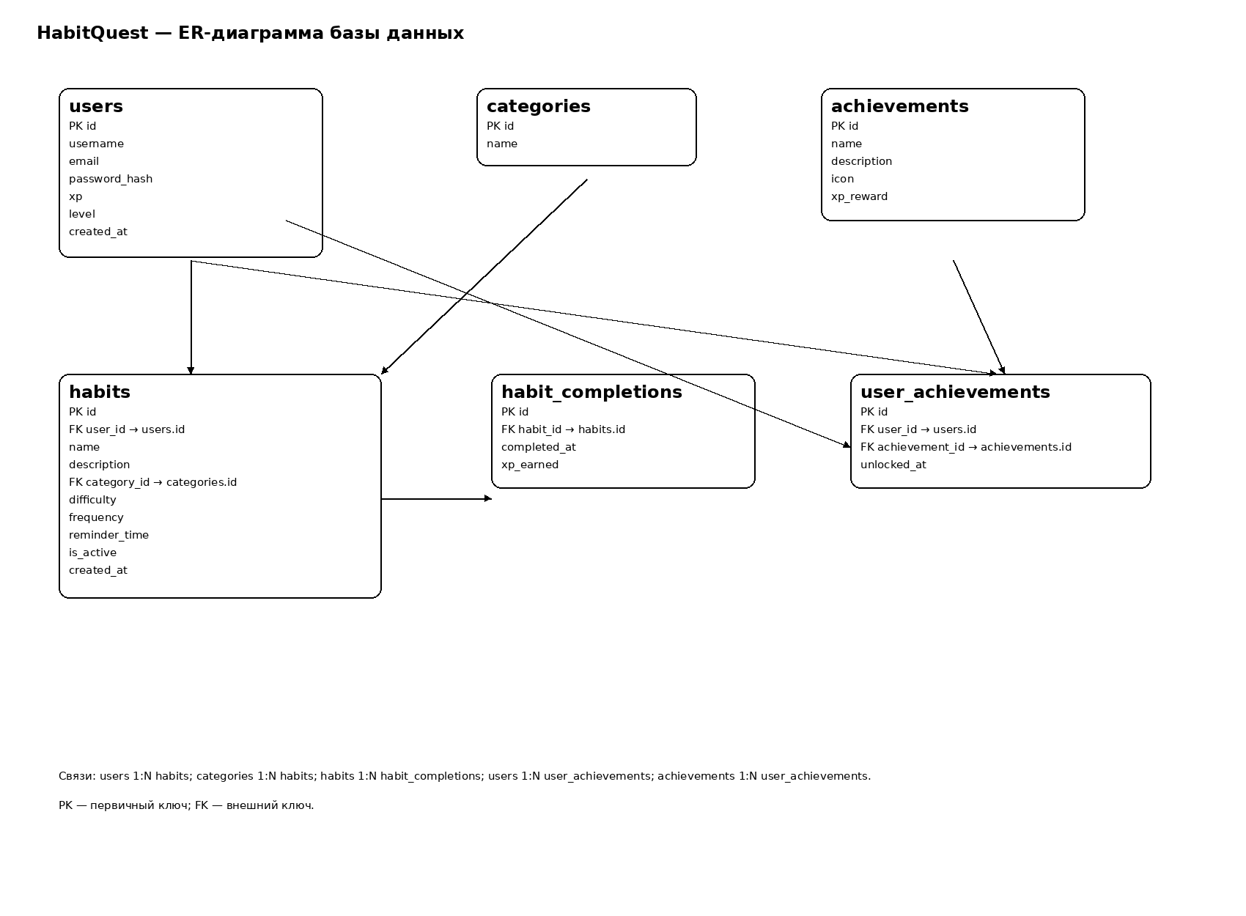
Структура базы данных
Шесть связанных таблиц, более 460 записей
Что где лежит
users
учётные записи
habits
привычки
habit_completions
история выполнения
categories
категории
achievements
достижения
user_achievements
кто что получил
14
Notes:
Структура базы: шесть таблиц. Главная — users, пользователи. У одного пользователя много привычек; у привычки много отметок выполнения — это таблица habit_completions. Категории — справочник. Достижения лежат отдельно, а таблица user_achievements хранит, кто какое достижение уже получил. Связи заданы внешними ключами с каскадным удалением: удалили пользователя — удалились его привычки и вся история. Всего в базе более четырёхсот шестидесяти записей: пятнадцать привычек, двенадцать достижений и больше четырёхсот отметок выполнения за два месяца.

Slide 15
Как сайт работает с базой
Прямого доступа к базе у браузера нет
Браузер
Запрос
Сервер
База
→
→
→
React на сайте
GET /api/habits
FastAPI
SQLite
Ответ возвращается тем же путём в виде JSON
Безопасность данных
Настройки хостинга
• Пароли хранятся только в виде хеша bcrypt
• Запросы к базе идут через ORM — SQL-инъекции невозможны
• Адрес базы лежит в переменной окружения
DATABASE_URL · SECRET_KEY · ALGORITHM
ACCESS_TOKEN_EXPIRE_MINUTES · CORS_ORIGINS
15
Notes:
Как сайт работает с базой. Браузер не обращается к базе напрямую — только через сервер. Это и есть защита: пароль от базы знает только сервер. Путь такой: браузер отправляет запрос на адрес /api/habits, сервер обрабатывает его, выполняет SQL-запрос и возвращает данные в формате JSON, а страница их рисует. Сервер подключается к базе по строке подключения, она лежит в переменной окружения DATABASE_URL — в репозитории её нет. Для работы с базой использую SQLAlchemy. Пароли храним только в виде хеша bcrypt, а запросы идут с параметрами, поэтому SQL-инъекция невозможна. Значения переменных я не показываю — только названия.

Slide 16
Где размещён проект
Каждая часть — на своём сервисе
Часть проекта | Сервис | Что там хранится
Фронтенд | Amvera, вместе с сервером | Файлы сайта: HTML, CSS, JS
Бэкенд | Amvera Cloud, Москва | Сервер, отвечает на /api
База данных | Amvera, хранилище /data | Файл базы SQLite
Код | GitHub | Исходный код и история
https://habitquest-api-sacura1337.msk1.amvera.tech/
Сайт и API открываются по одному адресу — собранный интерфейс встроен в сервер.
16
Notes:
Раздел про хостинг. У проекта четыре части, и они лежат на разных сервисах. Исходный код — на GitHub, там же история изменений. Серверная часть опубликована на российском хостинге Amvera Cloud: он доступен из России и не требует иностранной карты. База данных живёт рядом с сервером в постоянном хранилище /data — так она переживает пересборку. Собранный интерфейс я встроил прямо в сервер, поэтому сайт и API открываются по одному адресу, и проблема CORS исчезла.

Slide 17
Как происходит публикация
Обновление сайта — одна команда git push
Изменяем код
→
git commit
→
git push
→
Хостинг собирает
→
Новая версия на сайте
Почему этот хостинг
Трудности и решения
• Доступен и оплачивается из России
• Автоматическая сборка после git push
• Бесплатный HTTPS и адрес сайта
• База стиралась при пересборке — перенесли в /data
• CORS блокировал запросы — вынесли сайт на тот же домен
• Не хватало драйвера PostgreSQL — добавили psycopg
17
Notes:
Как новая версия попадает на сайт. Я меняю код, делаю коммит и отправляю его на GitHub. Хостинг сам замечает изменения, собирает проект и через одну-две минуты выкладывает новую версию. Вручную ничего загружать не нужно. Почему выбрали Amvera: он доступен из России, работает без иностранной карты, сам собирает проект после отправки кода и даёт бесплатный HTTPS. Честно про трудности. Первая: база данных стиралась при каждой пересборке — созданные пользователи пропадали. Оказалось, файл лежал в папке приложения, которую хостинг заменяет. Перенесли базу в постоянное хранилище — проблема ушла. Вторая: браузер блокировал запросы из-за CORS. Решили, разместив сайт на том же домене, что и сервер. Третья: не хватало драйвера PostgreSQL — добавили.

Slide 18
Итоги
Что получилось и что можно улучшить
Что получилось
Что можно улучшить
• Одиннадцать страниц, шесть таблиц, двадцать методов API
• Регистрация и вход, работа с привычками, статистика, достижения
• Сайт, сервер и база опубликованы и работают по ссылке
• Стек: React и FastAPI, SQLAlchemy, Alembic
• Напоминания: время хранится, но уведомления не отправляются
• Восстановление пароля и подтверждение адреса почты
• Переход на PostgreSQL при росте нагрузки
• Гибкие условия выдачи достижений
18
Notes:
Итоги. Получилось полностью рабочее приложение: одиннадцать страниц, база из шести таблиц, двадцать методов API. Регистрация, работа с привычками, статистика и достижения работают. Сайт, сервер и база опубликованы и открываются по одной ссылке. Главная трудность была с базой данных: при пересборке пропадали созданные аккаунты. Разобрались, почему так происходит, и перенесли базу в постоянное хранилище. Что можно улучшить: добавить настоящие напоминания — сейчас время хранится, но уведомления не отправляются; сделать восстановление пароля; при росте нагрузки перейти на PostgreSQL; усложнить условия выдачи достижений.

Slide 19

Ссылки
Работающий сайт
https://habitquest-api-sacura1337.msk1.amvera.tech/
Репозиторий на GitHub
https://github.com/sacura1337/habitquest
Макет в Figma
https://www.figma.com/design/U2nB966Xfexjc2zSSvmwAC
Наведите камеру телефона
Спасибо за внимание! Готовы ответить на вопросы.
Notes:
Ссылки на проект. Работающий сайт открывается по первой ссылке — можно отсканировать QR-код с экрана. Там же опубликован сервер. Исходный код лежит на GitHub, макет — в Figma. Спасибо за внимание, готовы ответить на вопросы.

